Slide 1
Фармакогенетика, фармакогенетични дефекти.
Имуногенетика, наследствени имунодефицитни състояния.

Slide 2
Определение – Фармакогенетиката изучава генетично обусловената индивидуална абнормна чувствителност към лекарства и храни.
В основата на нежеланите реакции са заложени генетични механизми за:
    Контрола на резорбцията на лекарствата
    Разпределението (кинетиката) на лекарствата
    Свързването с клетъчни рецептори
    Биотрансформацията на лекарствата
    Елиминирането на лекарствата

Slide 3
Полиморфизмите на определени гени могат да имат значим ефект върху активността на ензими, които са критични в метаболизизирането на някои лекарства
Полиморфизми на ензими с широк ефект върху много различни фармацефтични продукти:
гени, които кодират протеини включени в лекарствената биотрансформация
гени, които кодират лекарствен прицелен обект

Slide 4
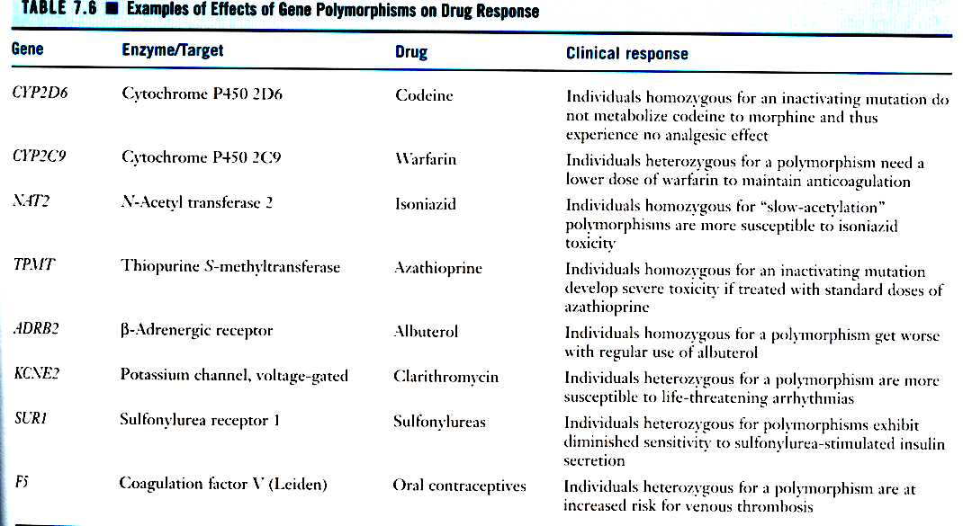
Примери за ефекта на генния полиморфизъм върху лекарствения отговор

Slide 5
Cytochrome P450 - CYP зависима ензимна система Цитохром Р₄₅₀ монооксигеназен дефицит
ЦитохромP450 суперфамилия включва гени, които кодират различни мембранно-свързани хемопротеини т.е. хемопротеин монооксигенази от 10 фамилии
Три от тях: CYP-1, CYP-2, CYP-3 (с по 11 субфамилии) участват в метаболизма на ендогенни съединения (стероиди, жлъчни и мастни киселини и др.) и на ксенобиотици (лекарства, канцерогени и др.). Гените за фамилиите и субфамилиите са пръснати в генома.

Slide 6
Цитохром P450 2D субфамилията
Полиморфизмите на CYP2D6 (локализиран в хр.22) засягат окислителния метаболизъм на повече от 1/4 от всички фармацевтични продукти. Вариациите в гените на тази ензимна система водят до увеличена честота на странични ефекти при мутантни алели за бавно метабол
Нежелани реакции при стандартни дози:
слаб терапевтичен ефект (↓образуване на активен метаболит)
засилен терапевтичен ефект (натрупване на активен метаболит)
токсично действие (натрупване на лекарство + активен меболит

Slide 7
Унаследяване на дефицита: AР
аa – бавни метаболизатори Аа,АА - бързи метаболизатори
~8% от американците с европейски произход са лоши метаболизатори (аа) на лекарства, които използват тази система :
 Adrenergic receptor antagonists (Propranolol, Propafenon)
Neuroleptics (Thyoridazine)
Tricyclic antidepressants (Amitryptiline, Imitryptiline )
Хипотензивни (Debrisoquine)
Антиаритмични (Spartein)

Slide 8
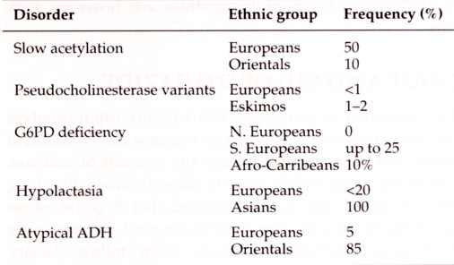
Етнически различия при някои фармакогенетични нарушения

Slide 9
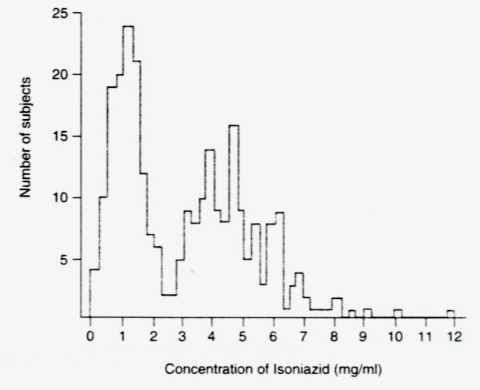
N - ацетилтрансферазна активност
(OMIM # 243400)
Чернодробен метаболизъм на Izoniazid
Плазмените концентрации на isoniazid 6 часа след прилагане на медикамента е най-ранната демонстрация на физиологичен полиморфизъм при човека

Slide 10
N - ацетилтрансферазна активност
(OMIM # 243400)
Бавните ацетилатори ”aa” мутантен алел на ензима (при ацетилиране на лекарства като Izoniazid анти-туберкулостатик) са по-склонни да развият странични ефекти от терапията при конвенционални дози: психични смущения, епилептични пристъпи, полиневрит
Бързите ацетилатори ”Aa, AA” могат да са неадекватно лекувани поради ↓ izoniazid нива в кръвта, повишена склонност към рецидив, ↑ риск от чернодробни увреждани

Slide 11
N - ацетилтрансферазна активност
(OMIM # 243400)
Бавно разграждане в черния дроб на izoniazid и на:
        hydralazine - антихипертензив
        sulphasalazine - сулфонамид
        Кофеин
        Фенобарбитал
Тест: 10 mg/кг Rimifon
бързи → след 6 часа → 1 mg
бавни → след 6 часа → 5 mg

Slide 12
Сукцинил - холинова чувствителност
(OMIM # 177400?)
Ензимът бутирил - холинестераза (“псевдохолинестераза”) хидролизира холинови естери (ацетилхолин и сукцинилхолин) които са анестетични миорелексанти.
~1 / 2000 Европейци са хомозиготни! за нетипичен алел водещ до неактивност на ензима.
Тези хора имат пролонгирана мускулна релаксация и апнеа ≥ 1 час след анестезия с suxamethonium (curare), респираторна парализа, смърт

Slide 13
Сукцинил - холинова чувствителност
(OMIM # 177400)
Фамилните членове могат да бъдат скринирани чрез кръвен ензим-инхибиторен тест (дибукаиново число DN). Той определя % на блокираната типична псевдо-холинестераза от локален анестетичен дибукаин с мулти-модална крива: нормални AA - типичен ензим, Aa - типичен и атипичен, засегнати aa - само атипичен ензим.
Дибукаиново Честота Ензимна Чувствителност число при Европейци активност към суксаметоний
80 95% Нормална Няма
49 1 :2500 Леко намалена +++
22 1: 11000 Намалена +++
0 1 : 170000 Отсъстваща ++++

Slide 14
Глюкозо-6-фосфат дехидрогеназен дефицит (OMIM # 305900)
Лица със Средиземноморски и Африкански произход установена при лечението на малария на негри в Централна Африка
Бърза хемолиза - неблагоприятна реакция към лечение с някои често използвани медикаменти:
антималарийни
сулфонамиди
Лица с Г6ФД дефицит нямат хемолиза ако техните червени кръвни клетки не се подложат на фармакологичен или химичен стрес.

Slide 15
Патогенеза
Пентозофосфатен цикъл на Eри (Г6ФД → НАДФН). Ензимният дефект:
  ↓ каталитичната активност
  ↓ стабилност
  ↓ (-) биосинтеза
  ↓ стабилност
Унаследяване:
X-рецесивно
  мъже хемизиготи боледуват и
  жени хомозиготи
  жени хетерозиготи (мозайки)
Над 200 варианта на Г6ФД (> 200 мутации в гена) (т.е множествен алелизъм; алелна хетерогенност с голяма клинична вариабилност).

Slide 16
Клиника
  Хематологични кризи – тъмна урина, жълтеница (иктер), анемия (↓ Er, ↓ Hb) при прием на:
  Лекарства
      vit C, K
      противомаларийни
      сулфонамиди, антибиотици (Levomicytin)
      аналгетици,антипиретици (Phenacetin,Analgin, Aspirin, Phenobarbital, Chinin и др.)
  Храни → бакла → фавизъм
  Инфекции – бактериални или вирусни

Slide 17
5 основни клинични типа:
Безсимптомен: ↓ активност с ≈ 25%
Негърско-африкански: ↓ активност с ≈ 80%; самоограни-чаващи се хемолитични кризи, без летален ефект, хемолиза на стари еритроцити, няма фавизъм
Средиземноморски тип: почти пълна липса на ензимна активност (има ≈ 5% остатъчна активтост); летален ефект; без самоограничаващи се хемолитични кризи; има фавизъм
Кантонски тип: средно-тежък; източни популации
Нестабилен тип: хемолитична анемия още при раждането, която се изявява без действие на екзогенни фактори, но се изостря от тях
Двойното хетерозиготно носителство на Г6ФД дефицит с β- таласемия води до по-лека клинична картина поради провокиран излив на много млади еритроцити, с ↑ ниво Г6ФД

Slide 18
Алхолна непоносимост (OMIM # 100650)
Лица с Азиатски произход метаболизират етанола на по-висока скорост от Европейците, с високо производство на странични на етанола продукти.
Вариацията в метаболизирането на етанола се дължи на полиморфизма на ензима алкохол дехидрогеназа (ADH) (превръщащ етанола в ацеталдехид) и липса на ацеталдехид дехидрогеназа (ALDH1 в цитозола и ALDH2 в митохондриите) (превръщащ ацеталдехид в ацетат). Лица с ALDH2*2 алел натрупват ацеталдехид с изява на лицева червенина, гадене, палпитации и т.н. Този предпазен за алкохолизъм ген е разпространен в Азия.

Slide 19
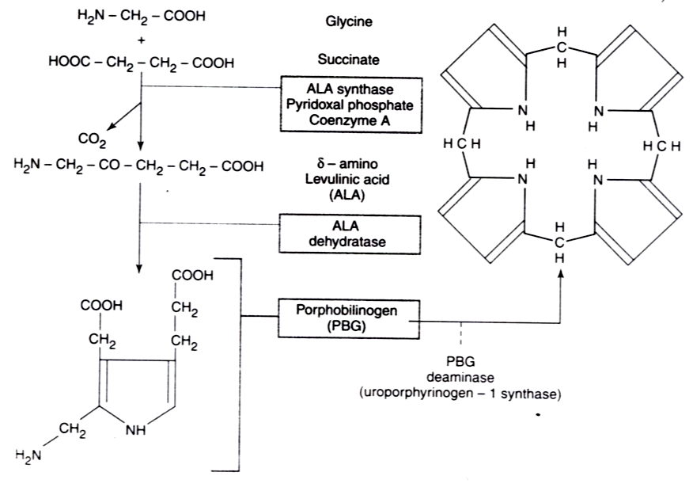
Остра интермитентна порфирия (OMIM #176000)
Porphyrin biosynthesis pathway.
Уропорфиноген-1-синтетазата посредничи в единствения път за синтеза на хема при човека: пълен блок в хомозиготи би бил летален, но ограниченото количество ензим (хетерозиготи) може да стане недостатъчно за лекарствено индуцираната ALA synthase (делта-аминолевулинова синтетаза). Някои от увеличените метаболити са потенциално невротоксични - коремна болка, повръщане, психични нарушения, парализа. Порфобилиногенът може да се разкрива в урината с колориметричен тест.

Slide 20
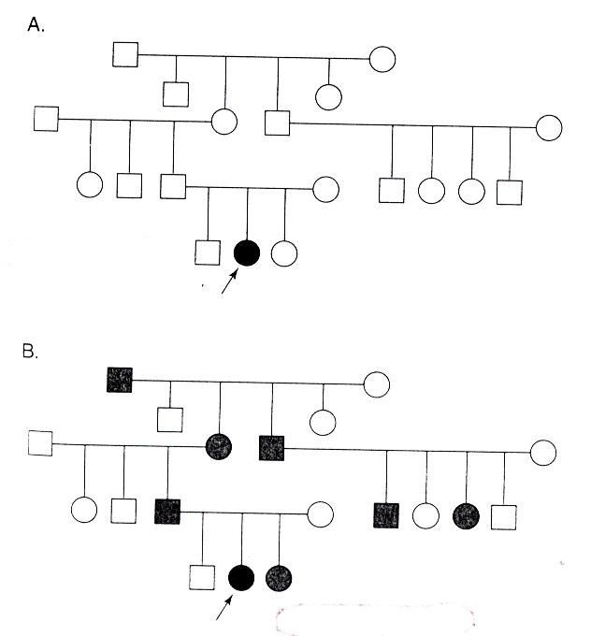
Остра интермитентна порфирия (OMIM #176000)
A. Разширено родословие на жена новодиагностицирана с ОИП, която твърди че няма засегнати други родственици с нейните симптоми.
B.Същото родословие след определяне нивото на uroporphyrinogen-1-synthase. Поява на значителен брой рискови за пристъп асимптоматични лица
Ензимният дефект при ОИП може да се измери чрез изследвания проведени върху еритроцити.

Slide 21
Остра интермитентна порфирия (OMIM #176000)
Лекарства провокиращи пристъп
Алкохол
Барбитурати
Дифенилхидантоин
Естрогени, Орални контрацептиви
Сулфонамиди
Гризеофулвин
Това са само най-често употребявани лекарства. Преди употреба на какъвто и да е агент при индивиди с ОИП, важно е да се съобрази съвета на фармацевта.

Slide 22
Mалигнена хипертермия
(OMIM # 145600)
Състояние (1 на 10 000) обикновено провокирано от анестетични агенти (халотан, сукцинилхолин) с изява на:
      хипертермия (42,3⁰C=107,6⁰F)
      мускулен спазъм,
      последваща азидоза.
Ако се развие по време на операция се овладява чрез бързо охлаждане и i.v. приложение на Procain (Procainamid) или Dantrolen. При рискови лица е необходим предварителен in vitro тест за мускулна контрактура с халотан / кофеин.

Slide 23
Фармакогенетични дефекти при лица с наследствени заболявания
Заболяване Абнормна реакция при прилагане на
Глаукома Гликокортикоиди
Синдром на Даун Atropin
Порфирия интермитентна Барбитурати
Хорея на Хънтингтон Опиати
Гуша Диуретици (chlorthiazide)
Синдром на Crigler-Najjar Салицилати
MODY Chlorpropamide
Хемоглобинопатии Сулфонамиди
HLA антиген DRW3 Златна терапия

Slide 24

Клинични съображения във фармакогенетиката
Лекарственият метаболизъм (резорбция, разпределе-ние, свързване с рецептори, елиминиране), се определя до голяма степен от генетични фактори. Гените значимо могат да променят терапевтичния отговор.
Ключът за разкриване на предразположеност към неблагоприятни лекарствени реакции е подробната фамилна анамнеза.
Лекарят трябва или да предприеме подходящи изследвания преди приложението на медикамент на пациента или да избягва употребата на лекарства като цяло.
Някои лекарства могат да имат тератогенен ефект поради различни вариации в гените на майка или плод.

Slide 25
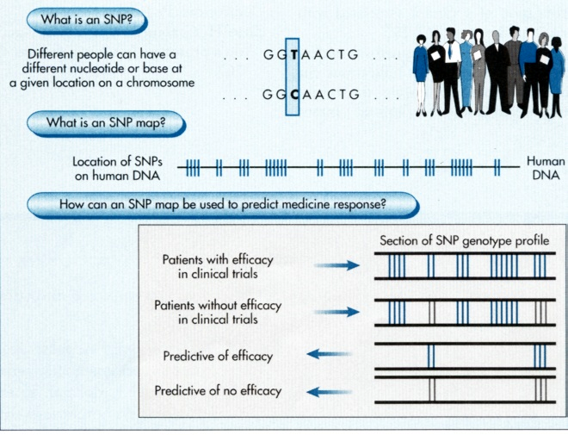
Комбинации на единични нуклеотидни полиморфизми в различни индивиди. Приложимост - за създаване на профили, свързани с различия в отговора към лекарства: ефикасен и неефикасен.

Slide 26
Екогенетика (разширение на фармакогенетиката) изучава генетично обусловените различия между хората в тяхната податливост (предразположеност към действието на физични, химични и инфекциозни агенти на околната среда.
  Такива различия в податливостта могат да бъдат или моногенни или мултифакторни.
  Цел: идентифициране на лица с повишен риск за въздействие на мутагени и канцерогени от околната среда.

Slide 27
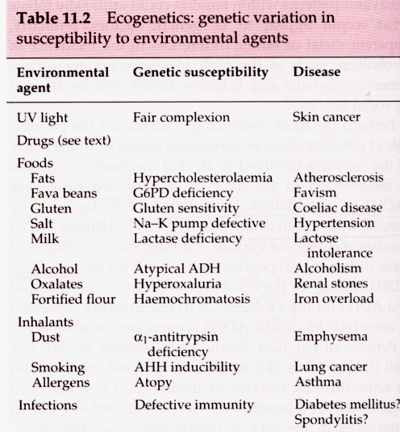
Екогенетика
генетична вариабилност в податливостта към средови агенти

Slide 28
Генетика на нормалната имунна система Наследсвени имунодефицитни състояния
Имунната система трябва да е в състояние да различи “свое” от “чуждо” с висока степен на точност. Генетичната основа на имунната система е комплексна.Имуногенетиката изучава генетиката на имунната система.
Имунна система
По време на развитието, лимфоидната стволова
клетка поема по един от двата пътя на диференциране: на клетъчния или хуморален имунитет.

Slide 29
Клетъчен имунитет
Включва: Извършва се в:
диференциация на тимус;
лимфоидните стволови клетки в слезка;
Т-лимфоцити. лимфни възли.

Slide 30
Хуморален имунитет
Включва: Извършва се в:
диференциация на екв. бурсата на Фабриций лимфоидните стволови фетален черен дроб,
клетки в В-лимфоцити слезка,
костен мозък

Slide 31
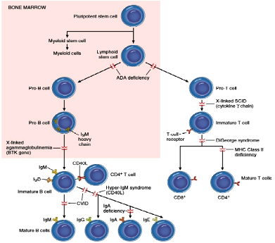
Диференциране на своловата клетка в Т- и В- лимфоцит и местата на хипотетични блокове при
някои имунодефицитни болести

Slide 32
Имуноглобулини
Имуноглобулините (Ig) са един от основните класове серумни протеини. Тяхната функция, едновременно разпознаване вариабилността на антигените и ефекторна активност, е разкрита чрез протеинен и ДНК-анализ на структура им.
Структура на имуноглобулините
Всяка Ig-молекула (протеин) е съставена от две идентични леки (L- light) и тежки (H-heavy) вериги.

Slide 33
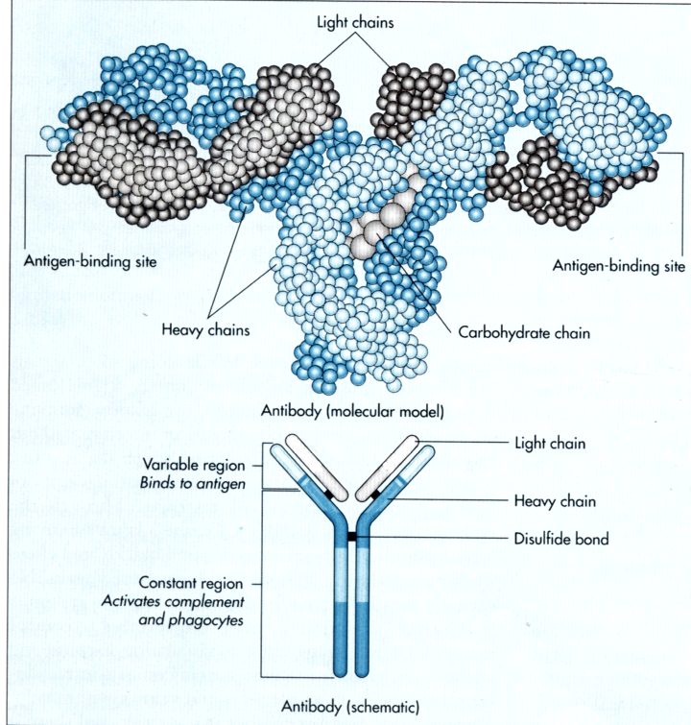

Slide 34
Леките вериги могат да бъдат два типа: κ и λ. Всяка верига има три региона:
вариабилен (V);
свързващ ( J );
константен (С);
Тежките вериги могат да бъдат от пет класа (за IgG, IgM, IgA, IgD, IgE) съответно γ, μ, α, δ, ε.
Всяка верига има четири региона:
вариабилен (V);
изменчив (D);
свързващ ( J );
константен (С).
Двата типа вериги (леки и тежки) са постоянни за всичките пет класа имуноглобулини. Така молекулната формула на IgG e: λ2 γ2 или κ2γ2 .

Slide 35
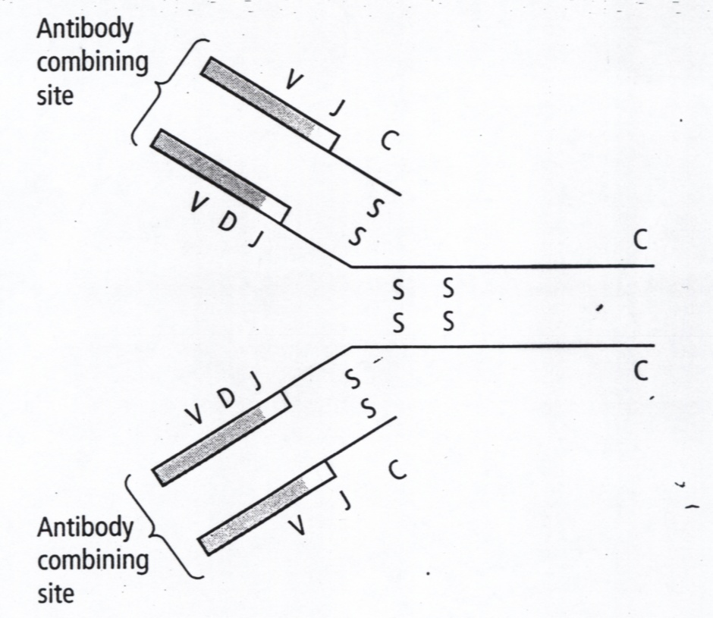
Модел на имуноглобулинова молекула

Slide 36
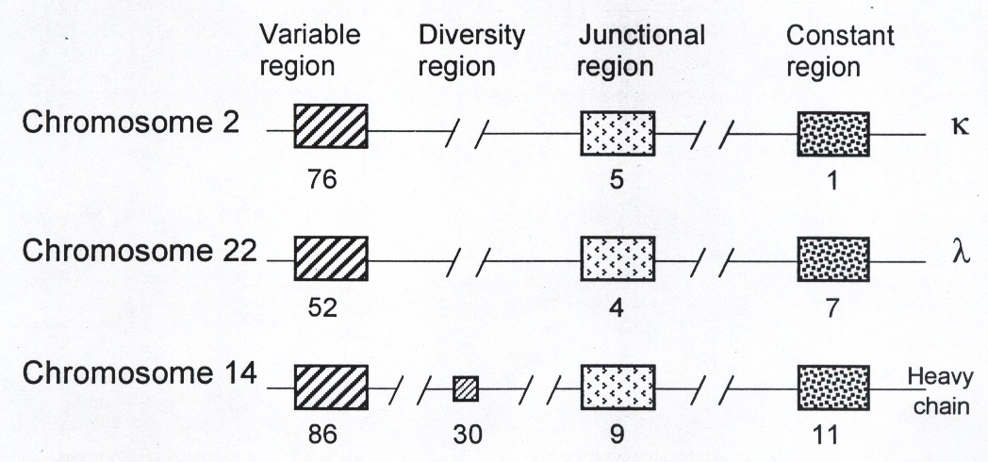
Гените за κ и λ леките вериги и за тежките Н вериги са локализирани съответно в хромозоми 2, 22 и 14.

Slide 37
Създаване на разнообразие от антитела
Няколко механизма са отговорни за потенциалното производство на 10¹⁰ до 10¹⁴ антитела :
  Множество имуноглобулинови гени в герминативните клетки-повече от 80 за V сегменти, 6 за J сегменти, 30 за D сегменти (само тежки вериги)
  Соматична рекомбинация (VDJ- рекомбинация )
  Разнообразие в местата на свързване(някои нуклеотиди могат да бъдат делетирани или инсертирани към местата на свързване).
  Соматични хипермутации (соматична мутация на V, D, J- гените след стимулация с чужд антиген).
  Множество комбинации между H- и L- веригите

Slide 38
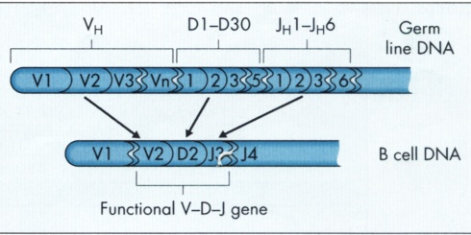
Соматична рекомбинация при формирането на една тежка верига на антитялова молекула. Функционалната тежка верига се кодира само от по един представител на многото V, D и J сегменти

Slide 39
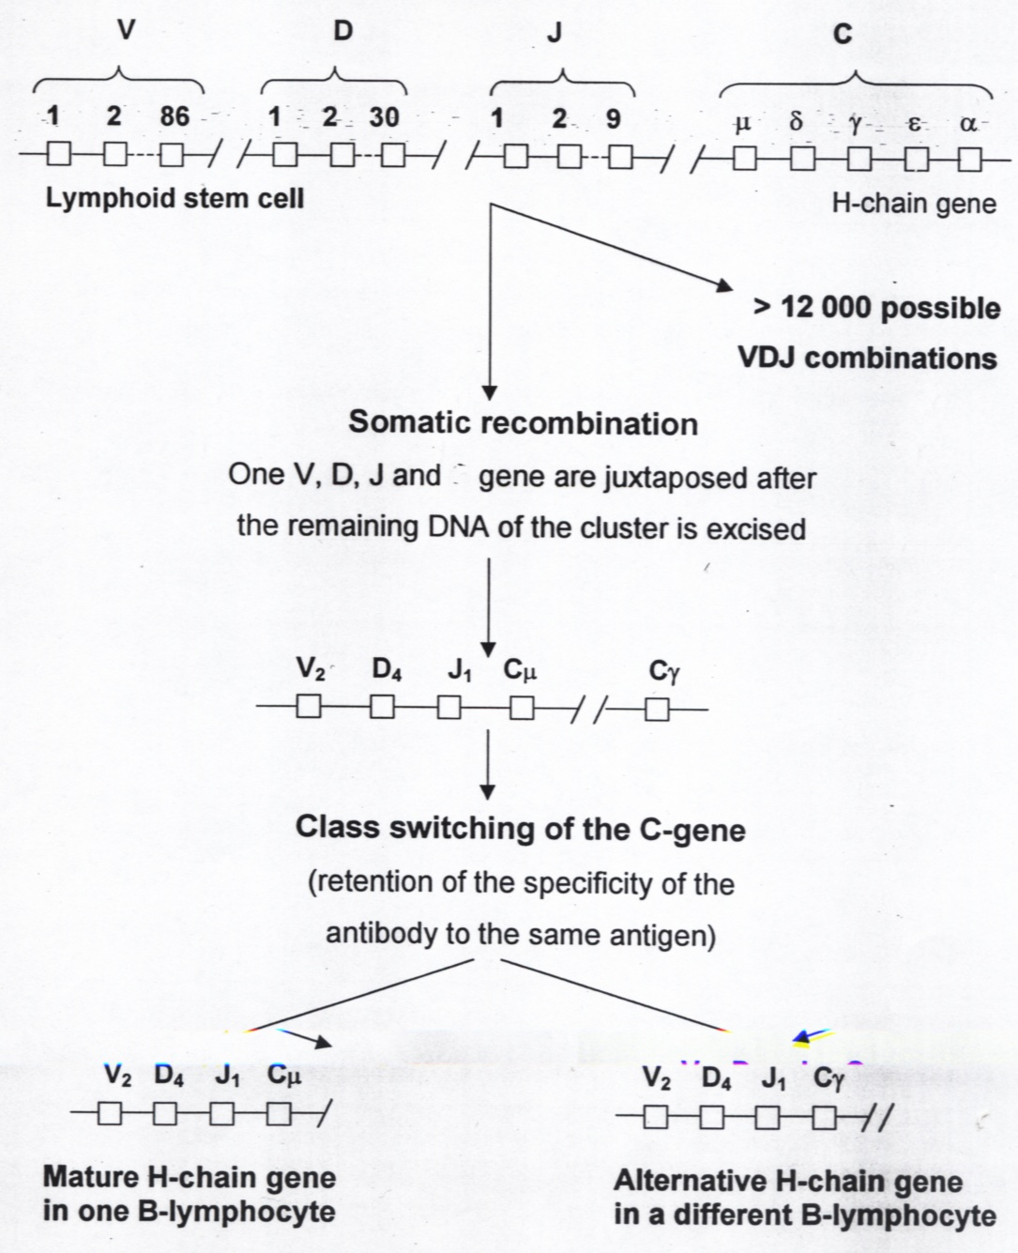
Ген за имуноглобулиновите тежки вериги и създаването на различни антитела чрез соматична рекомбинация и превключване на класа.
Незрелите В лимфоцити произвеждат само IgM, но в процеса на зреене се извършва реорганизация на гените за тежки вериги наречена превключване на класа.

Slide 40
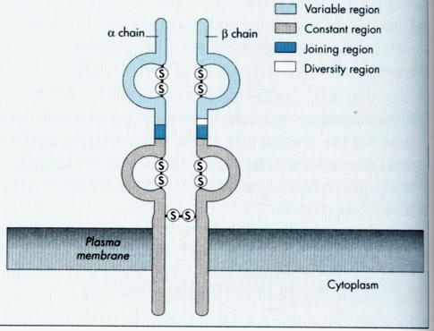
Т- клетъчният рецептор
е много подобен по структура на имуноглобулините, но за разлика от тях, никога не се секретира от клетката. Активрането на Т клетките изисква наличие на чужд белтък и MHC молекула.
Около 90% от Т клетъчните рецептори са хетеродимери от една α и една β верига (гените
са локализирани върху 14 хромозома), а около 10% са съставени от γ и δ верига (гените са локализирани върху 7 хромозома).
Разнообразието се създава по същите механизми, които водят до имуно-глобулиновото разнообразие с изключение на соматичната хипермутация.

Slide 41
Наследствени имунодефицитни състояния
редки
тежко протичане и смъртност
могат да засегнат едната или двете компоненти на имунния отговор
Общи белези:
ранно начало
смърт в детска възраст
повишена чувствителност към:
- вирусни инфекции( нарушен клетъчен имунитет)
- бацтериални инфекции( недостатъчна Ig-синтеза)
- генетична хетерогенност
Могат да бъдат :
първични изолирани нарушения
вторични или свързани състояния

Slide 42
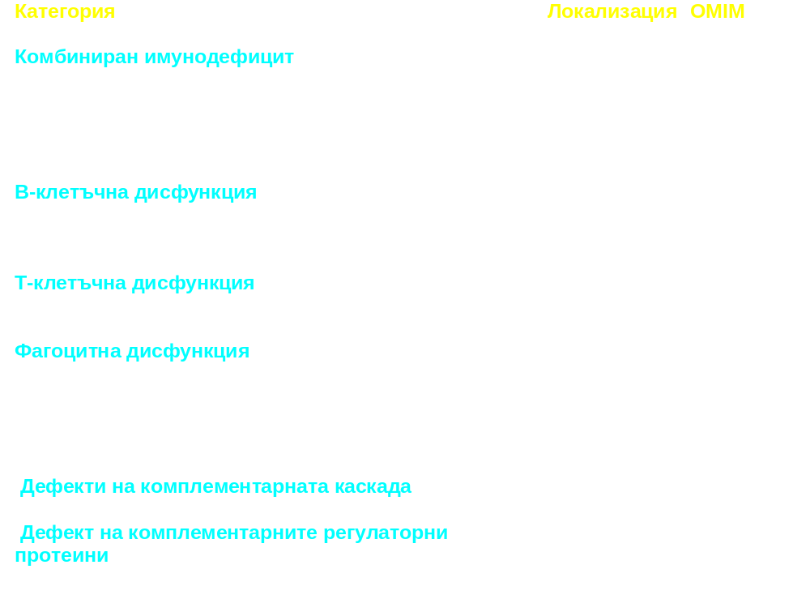
Класификация на човешките имунодефицити

Slide 43
Тежък комбиниран имунен дефицит (SCID)
B и T клетъчен дефицит- дефект в ранна стволово-клетъчна диференциация. Проявява се с рекурентни инфекции (вирусни, гъбичкови, бактериални, протозойни) поради напълно нарушения клетъчен и хуморален имунитет с намален лимфоцитен брои и забележима редукция на имуноглобулините.
Прогноза
смърт в детска възраст освен, ако не се направи костно- мозъчна трансплантация или генна терапия
Генетика
Генетично хетерогенен, множество причини, дефект в цитокин-рецепторен дефект или аденозин дезаминазен дефицит. Унаследява се като Х- свързано и като АР състояние (поне четири типа).

Slide 44
Синдром на Wiskott- Aldrich
Т и В клетъчен дефицит с това се наблюдава:
-екзема
-рекурентни пиогенни инфекции
-ненормални Т клетки
-тромбоцитопения ( ниски тромбоцитни нива)
-↓ серумни нива на IgM при ↑ нива на IgA и нормални IgE
-висок риск за развитие на лимфом
Прогноза
Засегнатите деца обикновено умират до 15-16 годишна възраст от хеморагия, ако не се предприеме костно- мозъчна трансплантация.
Генетика
Х- свързано нарушение при момчета

Slide 45
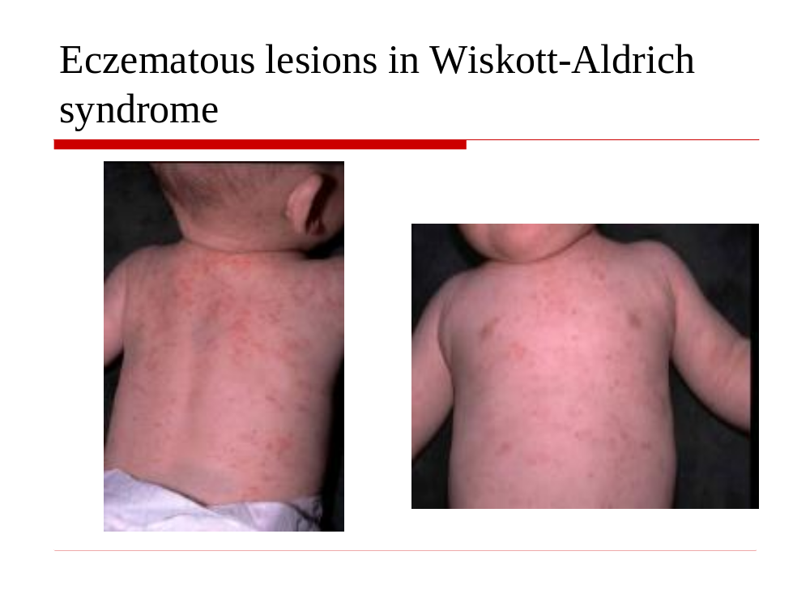

Slide 46
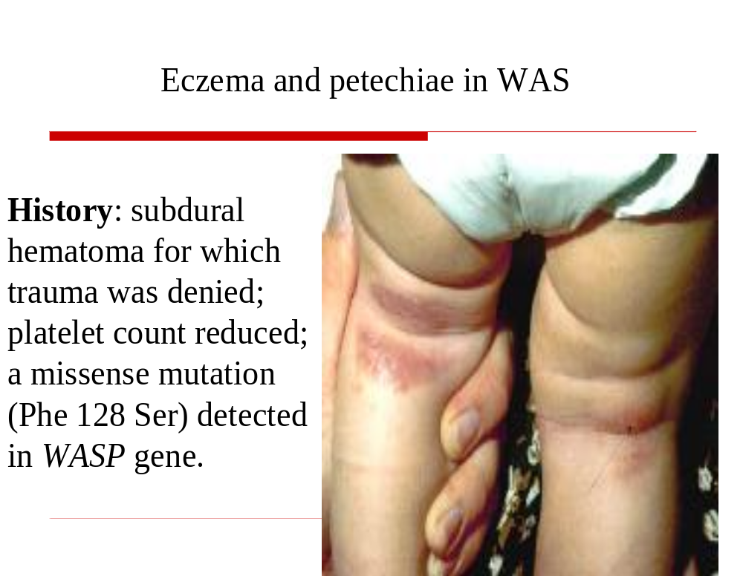

Slide 47
Атаксия телеангиектазия синдром на Louis-Bar
Т и В клетъчен дефицит поради хипопластичен тимус, нисък или липсващ серумен IgA и IgG.
ДНК репаративен дефект. Децата в ранно детство развиват атаксия (нестабилна походка) и очно-кожни телеангиектазии (дилатирани кръвоносни съдове по конюнктивата, ушите и лицето). Повишен риск от възникване на левкемии или лимфоми.
Генетика
Автозомно Рецесивно унаследяване. Установява се хромозомна нестабилност (повишена чупливост на хромозомите).

Slide 48
Агамаглобулинемия тип Bruton
В - клетъчен дефицит с липса на В- лимфоцити. Протича с множество рекурентни бактериални инфекции на дихателната система и кожата след първите 6 месеца от раждането когато майчините IgG антитела намалеят.
Прогноза
възможна смърт от дихателна недостатъчност;
Антибиотичното лечение и използването на интравенозни имуноглобулини подобряват прогнозата на заболяването.
Генетика
Х- свързано заболяване, засягащо мъжкия пол. Дефект в тирозин-киназния ген с ниско производство на всички класове имуноглобулини.

Slide 49
Синдром на DiGeorgi
Т клетъчен дефицит - тимус и паратироидни жлези не могет да се развият, подчертано нарушен клетъчен имунитет (силно намалени или липсващи Т- лимфоцити Децата с този синдром развиват рекурентни вирусни гъбични и протозойни инфекции; тетания в резултат на ниските Са нива и ниските нива на паратхормон и характерни вродени аномалии (сърдечни, по големите съдове, характерен фациес, цепка на набцето )
Генетика
Автозомно Доминантна или спорадична. Възможно е разкриване на микроделеция на 22q11 региона (микроделеционен синдром).

Slide 50
Хронична грануломатозна болест
Дефект във фагоцитозата - дефект във фагоцитозата на неутрофилите, дължащ се на NADPH оксидазна активност или сходни ензими. Фагоцитите поглъщат микробите, но не могат да ги убият
- образуват се грануломи
- рекурентни опортюнистични инфекции от бактерии особено стафилококи, Есшерихия коли и аспергили.
Генетика
Цитохром b алфа субединица - Автозомно рецесивно
Цитохром б бета верига - Х рецесивно

Slide 51
Синдром на Chediak - Higashi
Дефект във фагоцитозата - резултат от лизозомно натрупване с гигантски цитоплазматични гранули. Ненормални клетки “natural killers” и неутрофили
- частичен албинизъм
- повтарящи се пиогенни инфекции от стафилококи и стрептококи
Генетика
автозомно рецесивно нарушение

